Slide 1
ΑΝΟΙΞΙΑΤΙΚΑ ΑΝΘΗ
Γεωργία Μαντζουράνη
ΕΕΕΕΚ ΜΥΣΤΡΑ

Slide 2
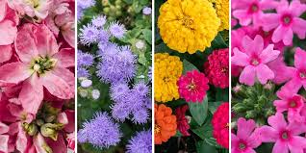
ΑΝΟΙΞΗ ΜΕ ΤΑ ΛΟΥΛΟΥΔΙΑ…..
Η Άνοιξη είναι η εποχή με τα περισσότερα λουλούδια.
Λουλούδια όλων των ειδών με πολλά χρώματα και πλούσιο άρωμα

Slide 3
Τα γνωστότερα ανοιξιάτικα λουλούδια είναι:

Slide 4
Πετούνια
Σε πολλά διαφορετικά χρώματα

Slide 5
Ζίνια

Slide 6
Διμορφοθήκη ή Μαργαρίτα

Slide 7
Γαρυφαλλιά
Σε πάρα πολλά χρώματα!!!!

Slide 8
Κατιφές

Slide 9
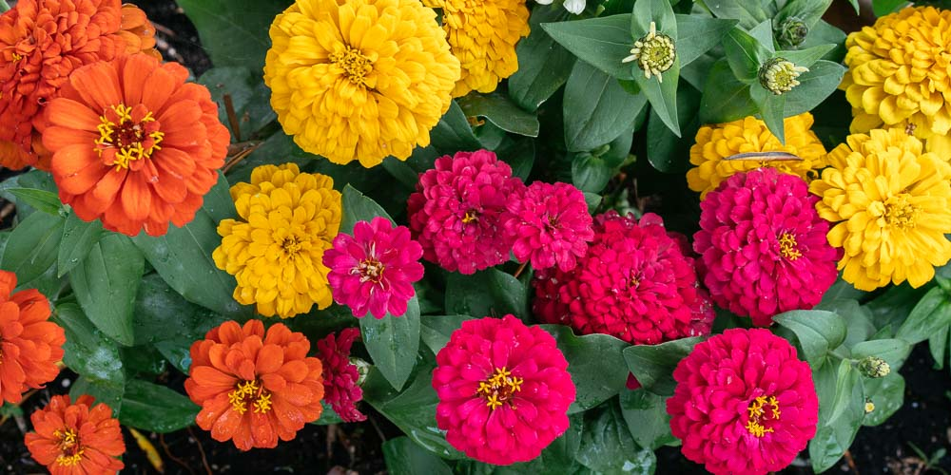
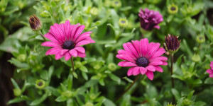
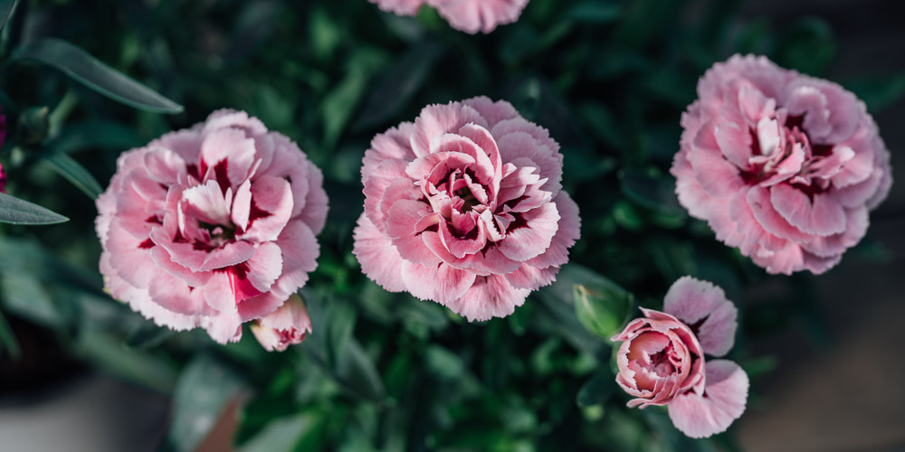
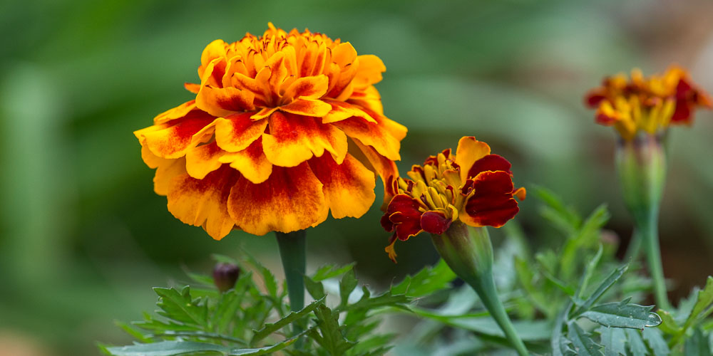
Ας τα δούμε λοιπόν όλα μαζί:
Πετούνια
Ζίνια
Μαργαρίτα
Γαρυφαλλιά
κατιφές

Slide 10
Δες αν θες περισσότερες πληροφορίες εδώ:
https://www.mistikakipou.gr/louloudia-anoixiatika/

